Slide 1
Современные технологии сайтостроения для решения бизнес-задач
Ришат Юнусов,
Руководитель коммерческого отдела
Интернет-компания «Симай», г. Уфа

Slide 2
Сайт - это часть бизнеса
Управляйте сайтом
быстро, просто и эффективно!
Безопасность Управление Коммуникации Web 2.0 Мобильность CMS Интернет-магазин Социальная сеть Многосайтовость Производительность Поиск Веб-кластер Интеграция с 1С

Slide 3
Но веб-разработчикам и их заказчикам известно, что большинство современных веб-сайтов строятся на основе систем управления контентом (CMS).
Сайт – это часть бизнеса
Пользователю не видно, что происходит внутри сайта, который он посещает…

Slide 4
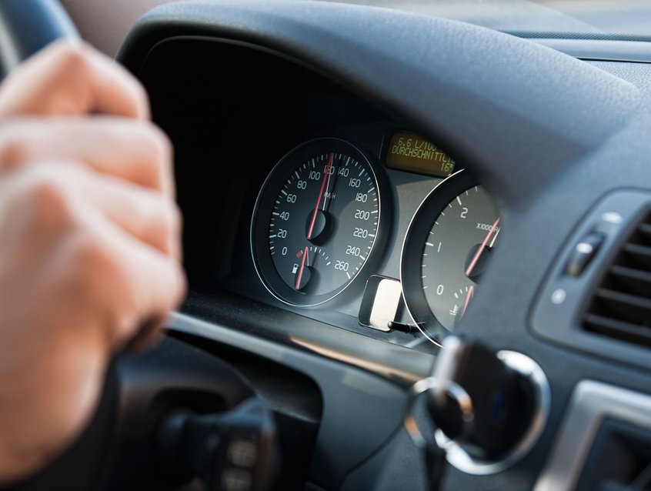
Система управления сайтом, «движок», CMS (Content Management system, система управления контентом) –
это система с простым и понятным интерфейсом для управления всеми элементами сайта.

Slide 5
Причины популярности CMS
Быстрая и простая установка
Возможность создавать динамичные сайты без знания языков программирования
Множество различных модулей и шаблонов
Постоянная поддержка разработчиками
Система обновлений

Slide 6
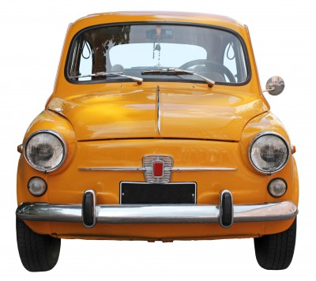
Коммерческая или бесплатная CMS?
Обе в движении…Но какие перспективы?

Slide 7
Деньги
Несмотря на нулевую стоимость лицензий бесплатных CMS, экономия «съедается» за счет более высокой стоимости внедрения и поддержки.
С коммерческой CMS заказчик получает тиражное решение, которое может обслуживать любая компания.
Бесплатные CMS требуют больших затрат на обслуживание, тренинг и потери из-за нестабильной работы системы и простоев в работе.

Slide 8
Ориентация на бизнес
Разработчики коммерческих CMS ориентируются на бизнес-задачи клиентов, учитывают рыночные тенденции и требования целевой аудитории.
Цель разработчиков бесплатных CMS редко привязана к потребностям клиентов.
Коммерческая CMS - это законченное, протестированное произведение, построенное по единой концепции и заточенное под конкретные нужды.

Slide 9
Документация и техническая поддержка
Коммерческие CMS поставляются с законченной документацией, разработчик внимательно следит за ее обновлением и доставкой конечному пользователю.
Разработчик коммерческой CMS предоставляет гарантии качественной технической поддержки, регулярного обновления продукта и актуальной документации.

Slide 10
Безопасность
ИТ-безопасность является одним из безусловных приоритетов разработчиков коммерческих CMS, т.к. гарантией качества продукта выступает бизнес разработчика.
Согласно исследованию Яндекс за 2011 год чаще всего зараженными являются сайты, использующие 3 свободных продукта (Datalife (DlE), Joomla! и Wordpress).

Slide 11
Контроль качества
Практически все крупные разработчики коммерческих продуктов уже внедрили методологии, которые гарантируют контроль качества на всех этапах разработки программных решений.
Исходный код продукта тщательно проверяется с начальной стадии и до завершения процесса разработки. Такой контроль в разы эффективнее случайных модификаций кода пулом неуправляемых разработчиков бесплатного ПО.

Slide 12
Какие требования предъявляет клиент к сайту?

Slide 13
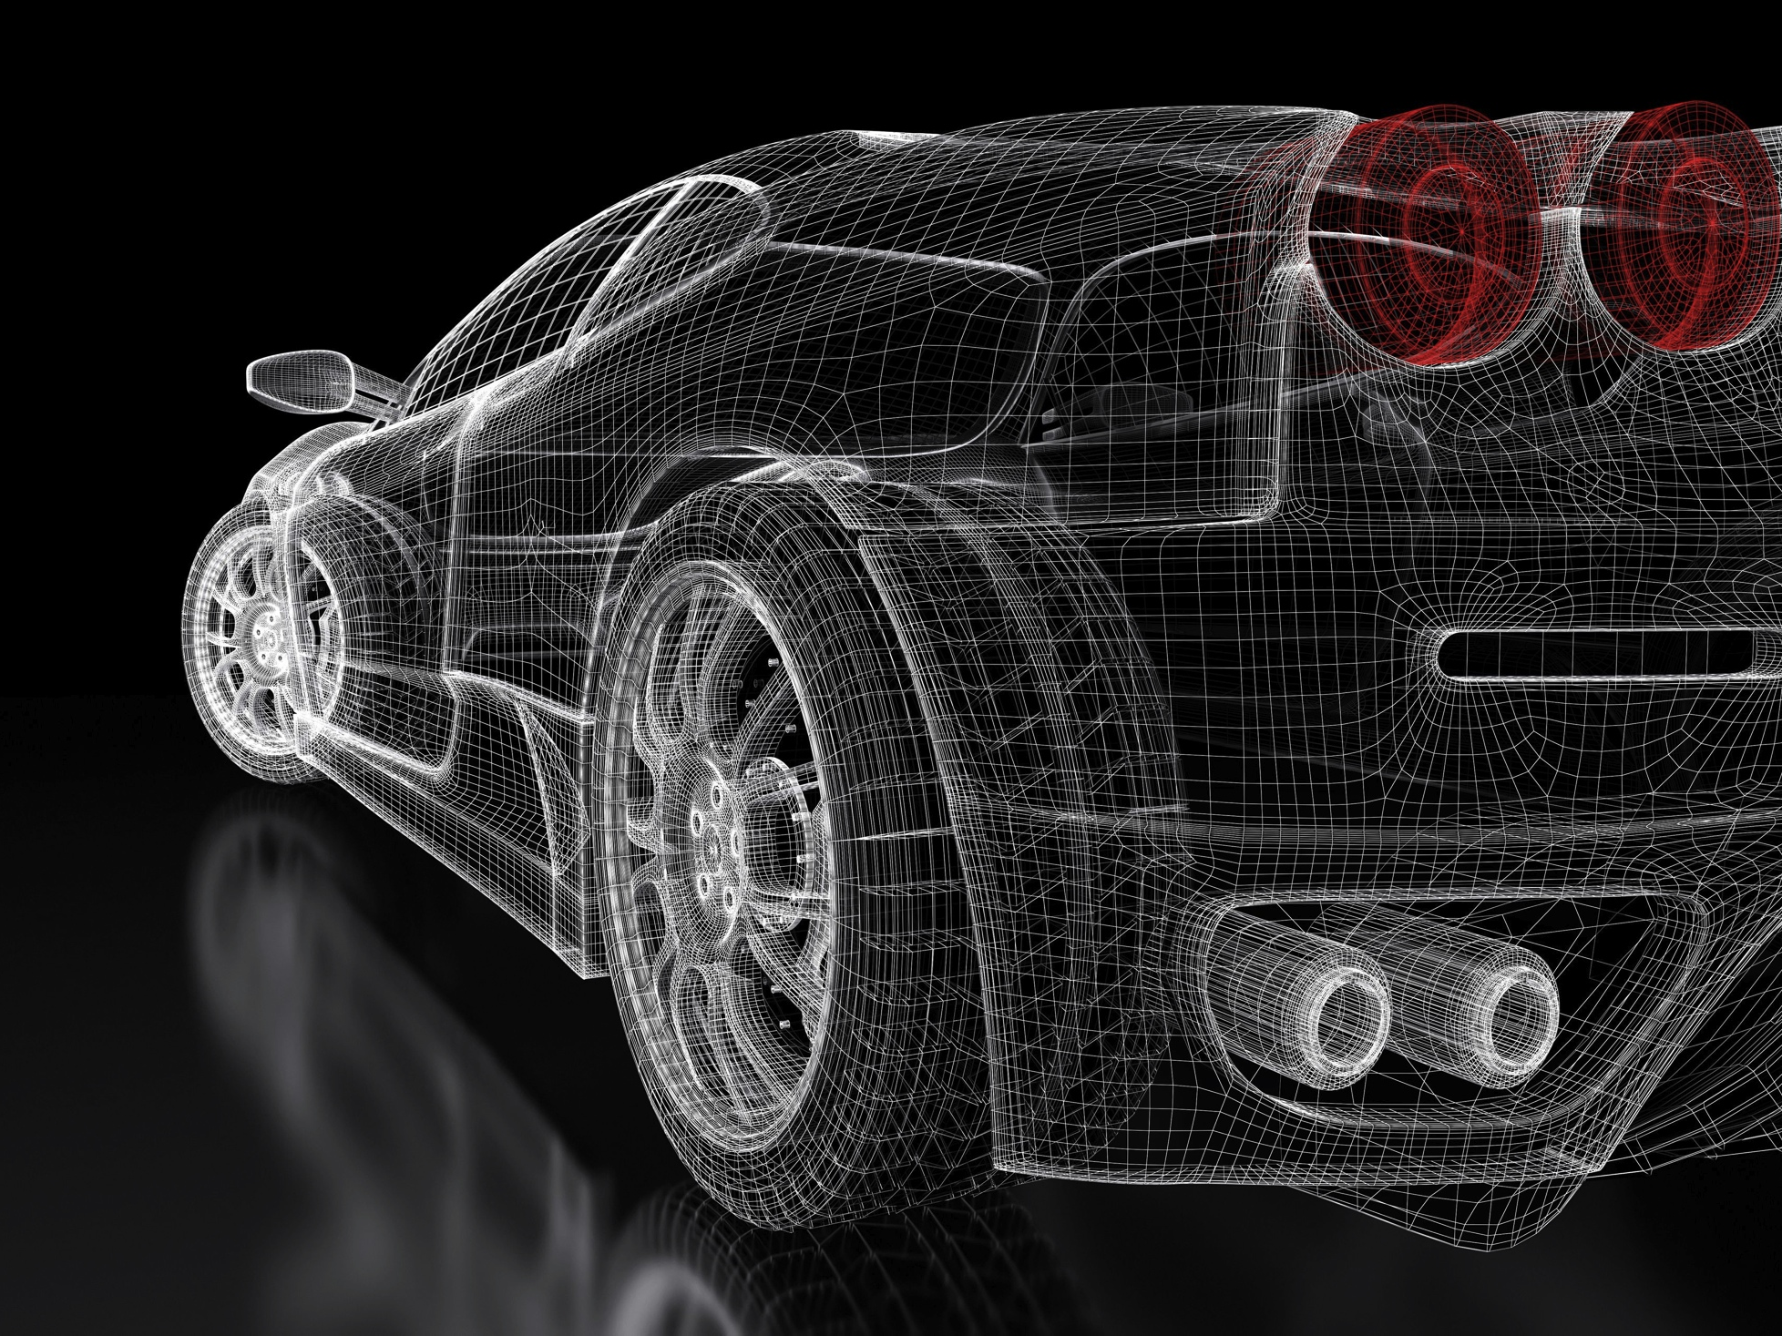
Сайт должен быть технологически «продвинутым»

Slide 14
Платформа 1С-Битрикс – технологически зрелое решение
Готовый функционал
В платформе более 1000 готовых функциональных возможностей для всего сайта. Не требуется разработка магазина с нуля.
Быстрый запуск
Установка занимает всего 4 часа. Мастер запуска помогает быстро все настроить.
Высокая производительность
Сайт выдерживает пиковые нагрузки.
Безопасность сайта
Сайт не взломают через «движок».
Свой каталог веб-приложений
Возможность быстро развивать сайт, предлагать клиентам новые возможности
Партнерская сеть
Легко сменить разработчика проекта

Slide 15
Сайт должен быть прост в управлении

Slide 16
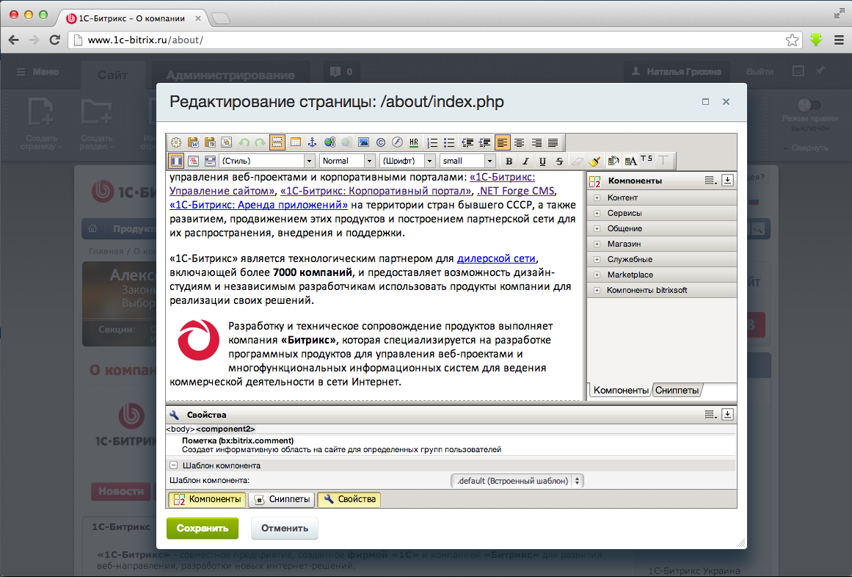
Визуальный редактор
С помощью визуального редактора вы можете изменять свои страницы на сайте в режиме реального времени - прямо через браузер.
Редактор позволяет не просто править и форматировать обычный текст, но и работать с визуальными компонентами.

Slide 17
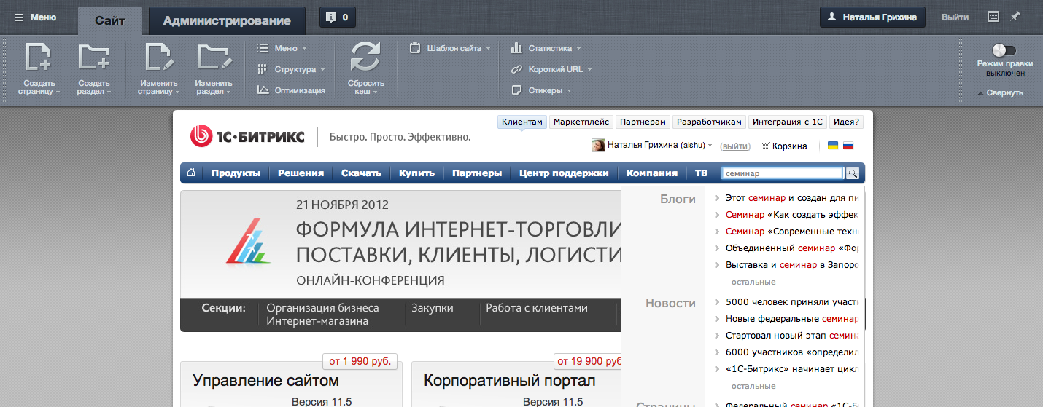
Морфологический поиск по сайту
Поисковый модуль осуществляет индексирование и поиск информации на сайте. Работает мгновенный поиск по заголовкам - новостей, блогов, групп, разделов и т.д.
При этом существенно облегчается и упрощается поиск нужных документов, тематических обсуждений и прочего материала на вашем сайте.

Slide 18
Социальный поиск по сайту
Социальный поиск разработан по собственной методике вычисления авторитетов пользователей в сообществе и рейтинга контента. Самый ценный с точки зрения сообщества контент всегда выводится первым в результатах поиска.
Рейтинг контента зависит от количества и «веса» голосов.
Пересчет рейтинга происходит каждый раз при нажатии кнопок «Мне нравится» или «Больше не нравится».
При этом фиксируется кто именно из пользователей голосовал и учитывается «вес» этого пользователя в сообществе.
«Вес» пользователя зависит от его положения в сообществе - авторитета, кармы, популярности, активности.

Slide 19
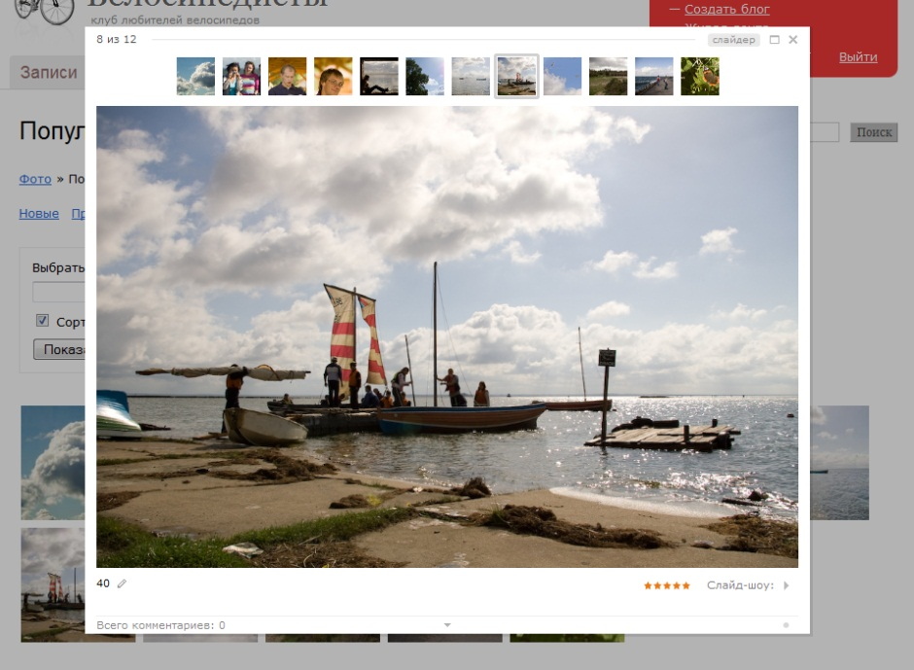
Фотогалерея 2.0
«Фотогалерея 2.0» - это современный и удобный инструмент для создания и управления фотоальбомами у вас на сайте.
Загружайте ваши фотографии быстро и удобно, используя Flash-загрузчик , проводите голосование и добавляйте комментарии!
Массовая загрузка изображений
Flash-загрузчик
Слайдер
Предзагрузка
Голосование
Комментарии (уходят сразу в Живую ленту)
Многопользовательские галереи (фотобанк)

Slide 20
Сайт должен быть безопасным

Slide 21
Комплекс «Проактивная защита» Инструменты безопасности
Web Application Firewall (Проактивный фильтр защиты от атак)
Веб-антивирус
Аутентификация и система составных паролей
Безопасная авторизация без SSL
Технология защиты сессии пользователя
Активная реакция на вторжение
Контроль целостности системы
Защита от фишинга
Шифрование данных
Групповые политики безопасности
Защита при регистрации и авторизации
Журнал событий

Slide 22
Сайт должен выдерживать высокие нагрузки

Slide 23
Комплекс технологий и модулей, обеспечивающих непрерывную работу интернет-проекта
Монитор Производительности
Виртуальная машина
Технология кеширования

Slide 24
Сайт должен быть современным

Slide 25
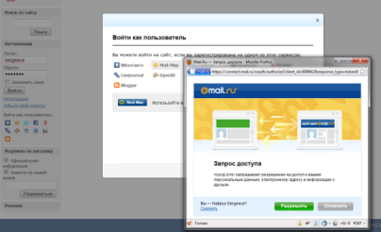
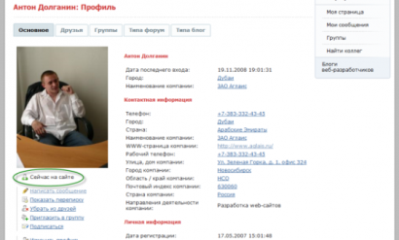
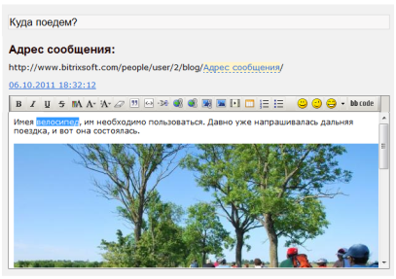
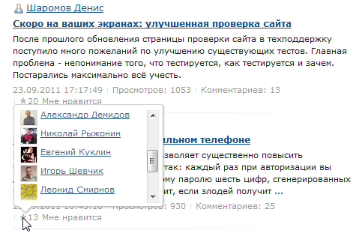
Интеграция с социальными сервисами
Сайт должен быть современным
У пользователей вашего сайта есть возможность авторизоваться под уже существующим аккаунтом из популярных соцсетей и внешних сервисов: Facebook, Вконтакте, МойМир@Mail.Ru, Twitter, Яндекс, Mail.ru.
Социальная сеть
Вы можете организовывать сообщества на сайте, создавать рабочие группы, обмениваться личными сообщениями и размещать личные документы и фото на странице своего профиля.
Блоги
Возможность создавать неограниченное число блогов, распределять права на создание блога, администрирование блога, возможность писать сообщения, комментировать чужие сообщения, читать блог.
Кнопка «Мне нравится!»
Возможность оценить контент развивает систему рейтингов для определения внимания пользователей и значимости контента

Slide 26
Мобильность
Технология BitrixMobile

Slide 27
Спасибо за внимание!
Вопросы?
И помните,
Выживание – дело добровольное! ☺

